Slide 1
Анализ взаимодействия пользователей с карточками Яндекс.Дзен За 24 сентября 2019 г. 18:28 – 19:00.
Автор: Каримов Ильдар

Slide 2
Оглавление:
Цель проекта
Вывод
Сколько взаимодействий пользователей с карточками происходит в системе с разбивкой по темам карточек?
Как много карточек генерируют источники с разными темами?
Как соотносятся темы карточек и темы источников?
Визуализации того, как пользователи Яндекс.Дзен пользуются сервисом.

Slide 3
Цель проекта
1. Ответить на вопросы:
• Сколько взаимодействий пользователей с карточками происходит в системе с разбивкой по темам карточек?
• Как много карточек генерируют источники с разными темами?
• Как соотносятся темы карточек и темы источников?
2. Построить визуализации того, как пользователи Яндекс.Дзен пользуются сервисом.
Источники данных: выгрузки данных из таблицы dash_visits

Slide 4
Вывод
Вопрос: Сколько взаимодействий пользователей с карточками происходит в системе с разбивкой по темам карточек?
Ответ: В рассматриваемом временном периоде наблюдается два пика активности по визитам -небольшой в районе 6:30, суммарно около 2.5K, и сильный, в районе 6:57-6:58, суммарно выше 60K визитов.
Вопрос: Как много карточек генерируют источники с разными темами?
Ответ: По графику видно, что больше всего карточек генерируют с темами:
• Семейные отношения - 10,74%;
• Россия - 9,62%;
• Полезные советы - 8,84%.
Вопрос: Как соотносятся темы карточек и темы источников?
Ответ: По полученным данным можем выделить Топ 3 :
Источник ≪Путешествия≫ – Карточка ≪Рассказы≫: 4587
Источник ≪Россия≫ – Карточка ≪Общество≫: 3316
Источник ≪Кино≫ – Карточка ≪Наука≫: 3279

Slide 5
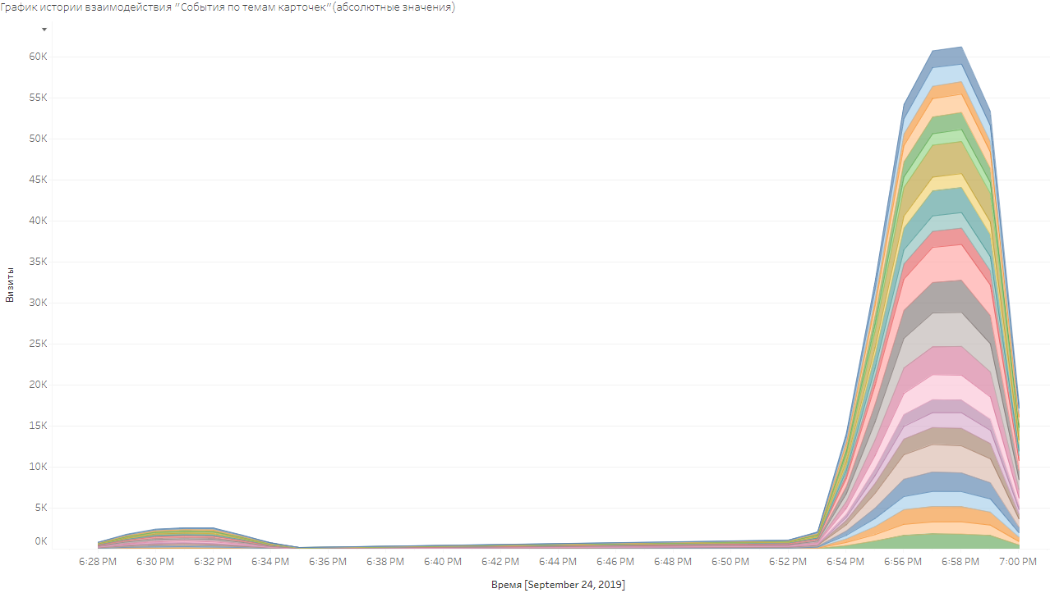
Сколько взаимодействий пользователей с карточками происходит в системе с разбивкой по темам карточек?
В рассматриваемом временном периоде наблюдается два пика активности по визитам -небольшой в районе 6:30, суммарно около 2.5K, и сильный, в районе 6:57-6:58, суммарно выше 60K визитов.

Slide 6
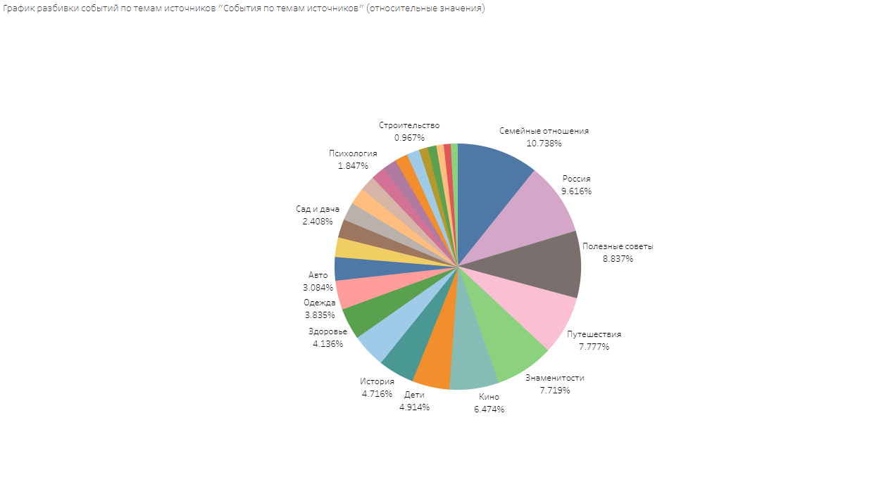
Как много карточек генерируют источники с разными темами?
По графику видно, что больше всего карточек генерируют с темами:
• Семейные отношения - 10,74%;
• Россия - 9,62%;
• Полезные советы - 8,84%.

Slide 7
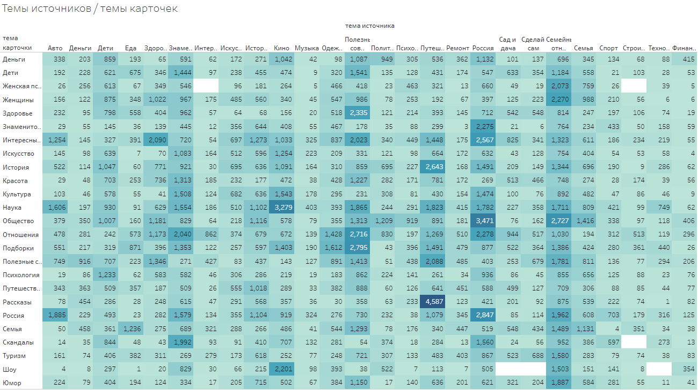
Как соотносятся темы карточек и темы источников?
По полученным данным можем выделить Топ 3 :
Источник ≪Путешествия≫ – Карточка ≪Рассказы≫: 4587
Источник ≪Россия≫ – Карточка ≪Общество≫: 3316
Источник ≪Кино≫ – Карточка ≪Наука≫: 3279

Slide 8
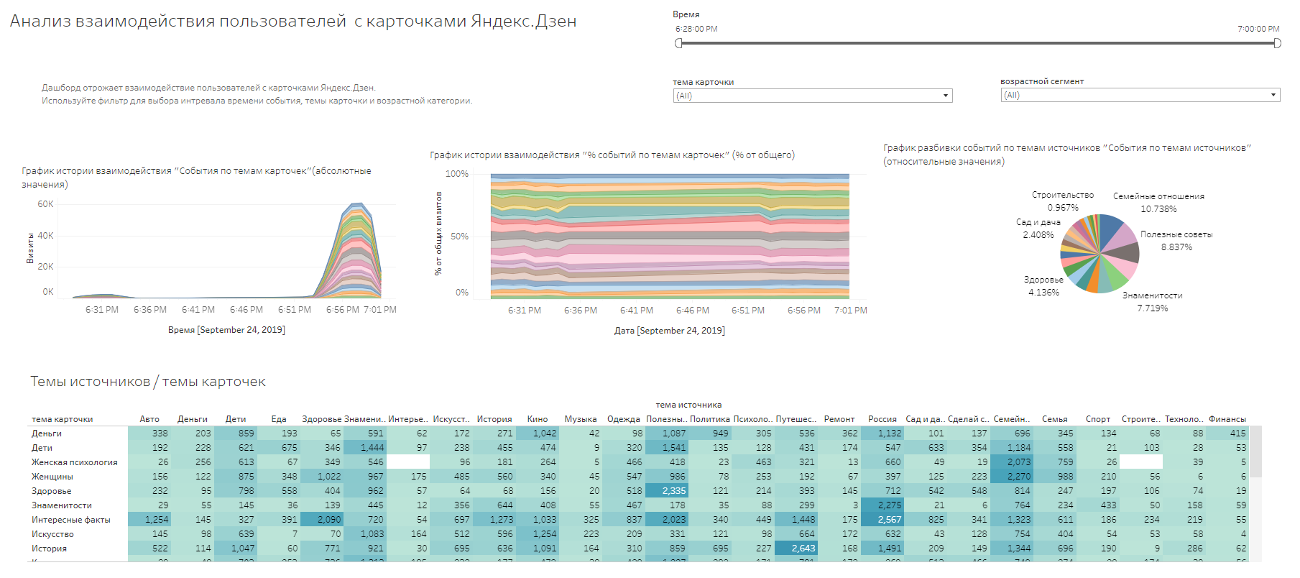
Визуализации того, как пользователи Яндекс.Дзен пользуются сервисом.
Ссылка на дашборд на сайте Tableau Public - https://public.tableau.com/app/profile/usr036943/viz/yandex-practicum-projects/_

